Slide 1
Подведены итоги конкурса на лучшую статью на тему «20 лет мира и созидания» в рамках празднования
20-летия Независимости Республики Казахстан.
Победители награждены дипломами и ценными подарками.

Slide 2
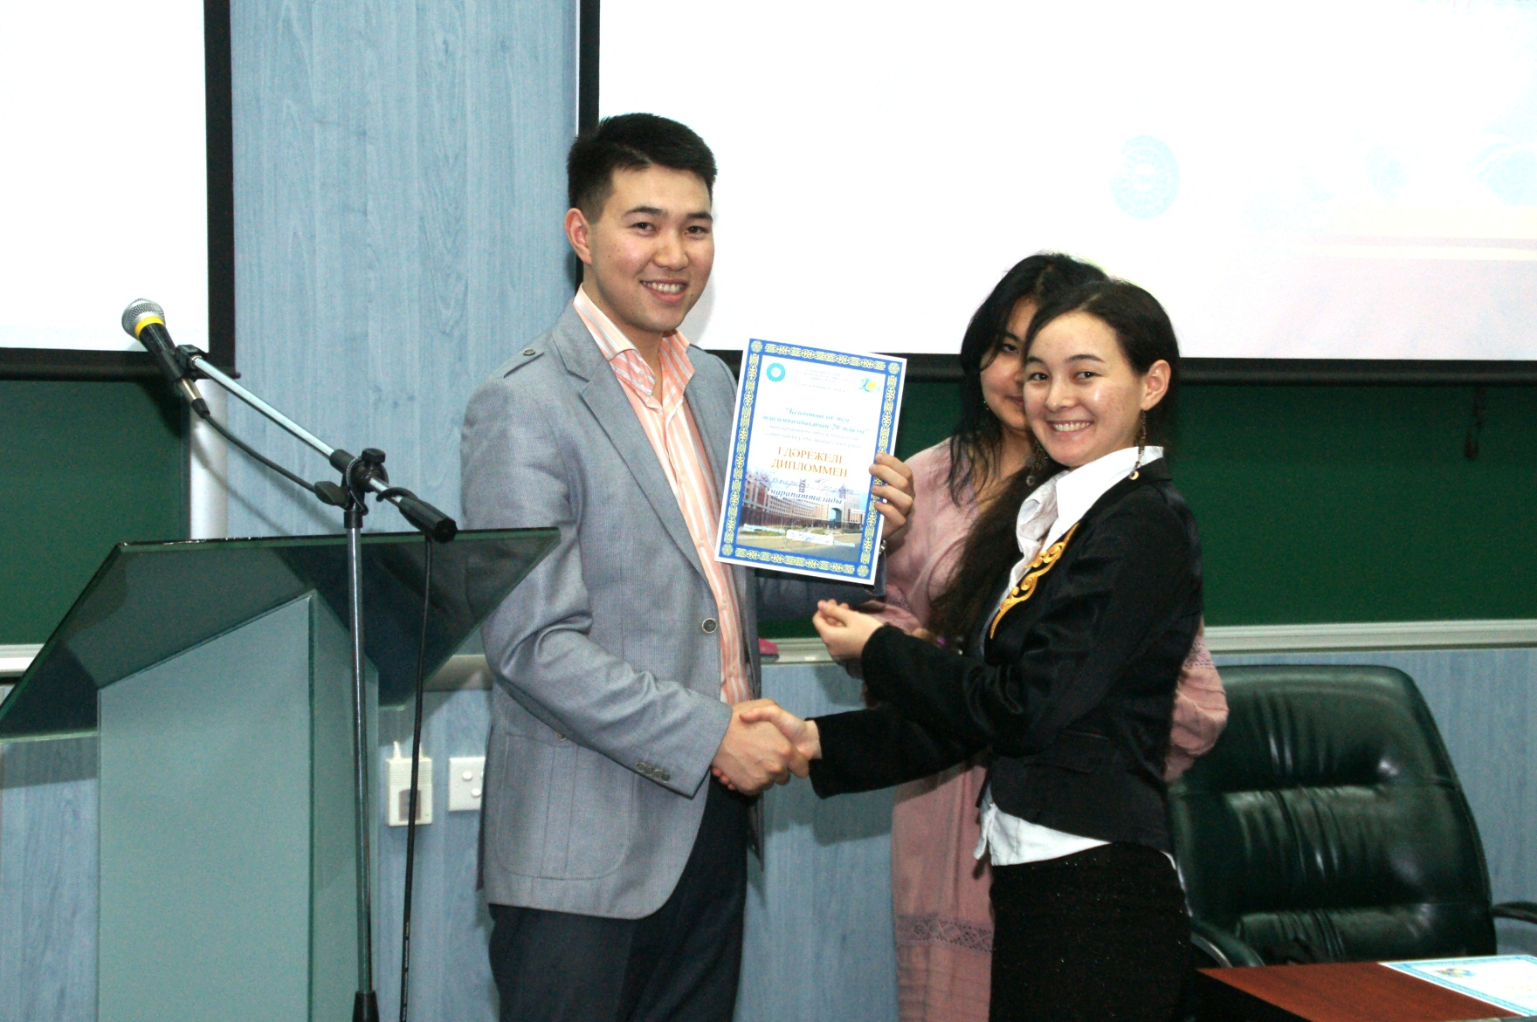
1 место
Бакирова Гульдана Ф-32к ГФК

Slide 3
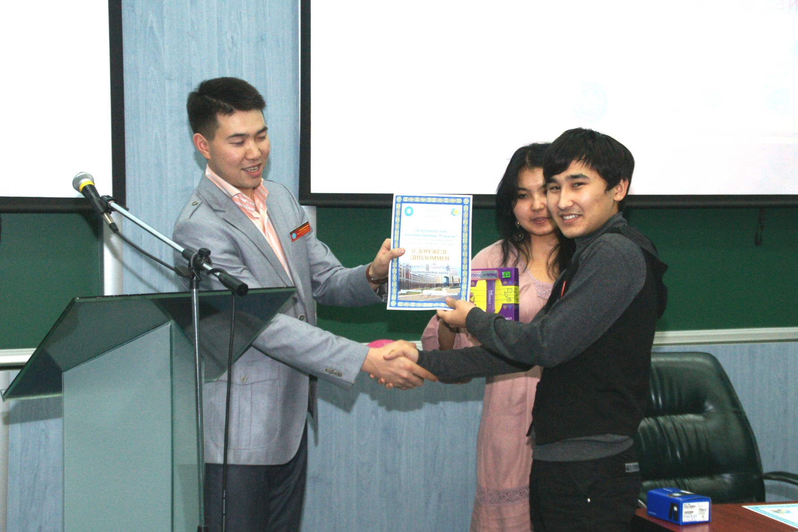
2 место
Қанат Нұрлан Вт-11к

Slide 4
3 место
Смирнова Дарья УА-22

Slide 5
Также подведены итоги конкурса фотографий на тему:
«Мой Университет»

Slide 6
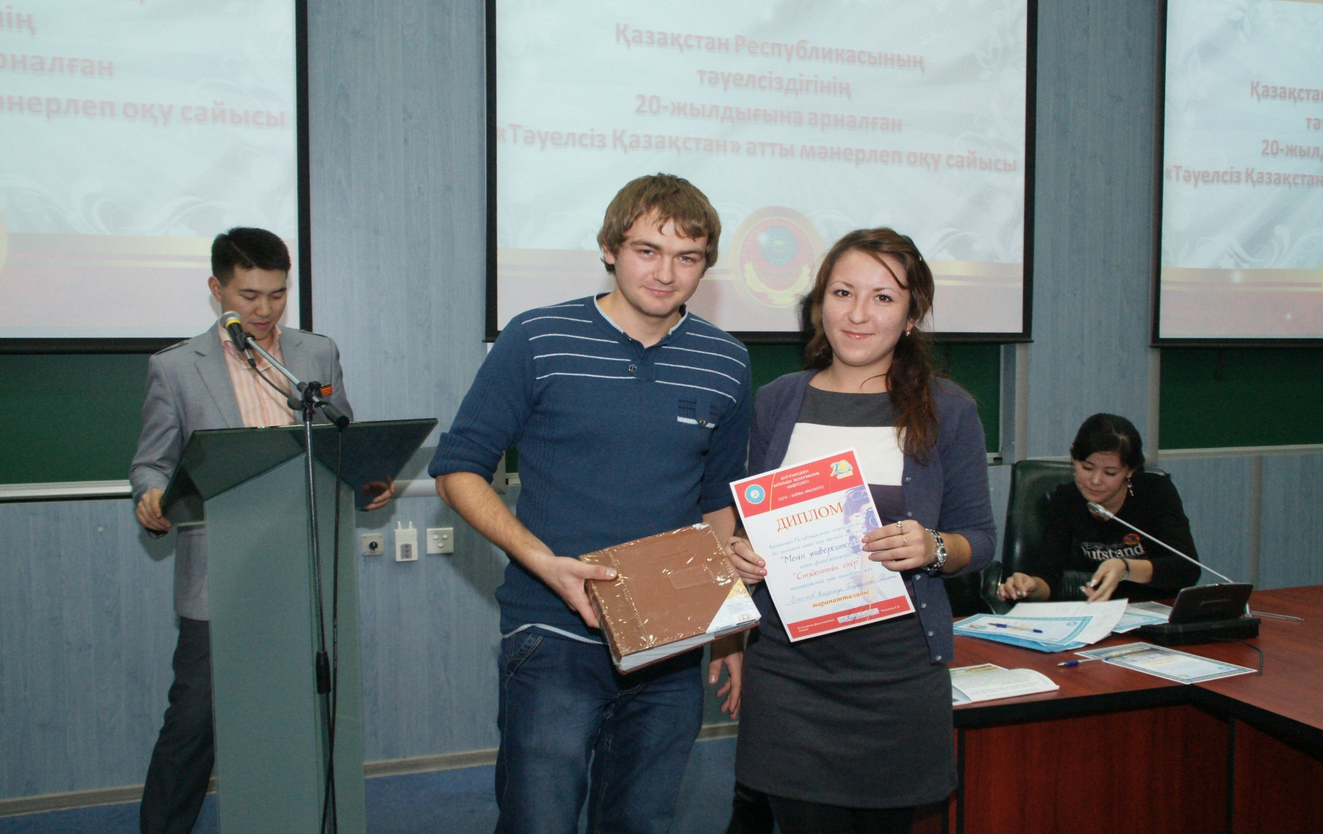
Номинация:
”Студенческая жизнь”
Значков Владимир и Барташевич Светлана ИС-23с

Slide 7
Номинация:
«Маленькая страна КЭУК»
Рысбекова Джанетта УА-12

Slide 8
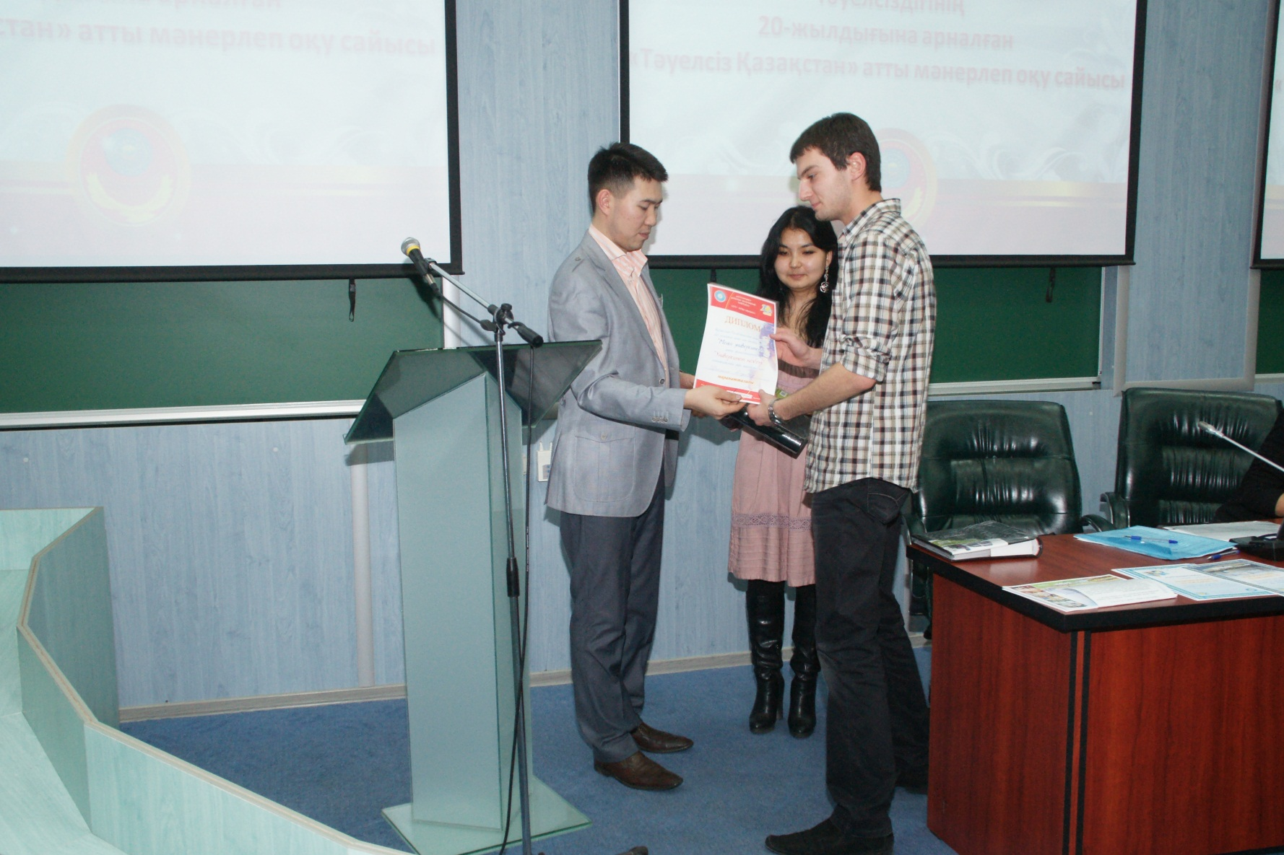
Номинация:
“Университет в лицах”
Шломин Кирилл Ф-24с

Slide 9
Қазақстан Республикасының
тәуелсіздігінің
20 жылдығына арналған
«Тәуелсіз Қазақстан» атты
мәнерлеп оқу сайысының қорытындысы

Slide 10
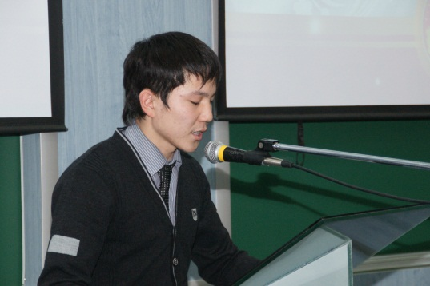
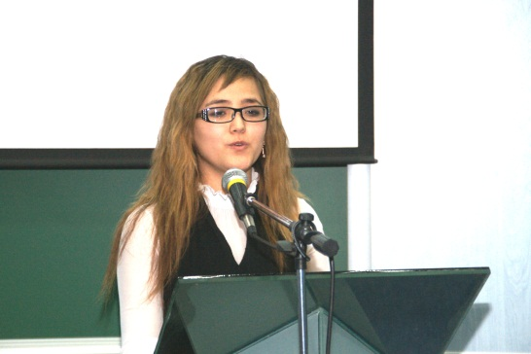
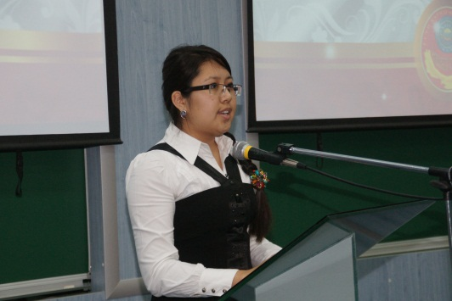
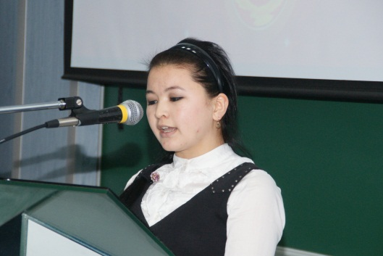
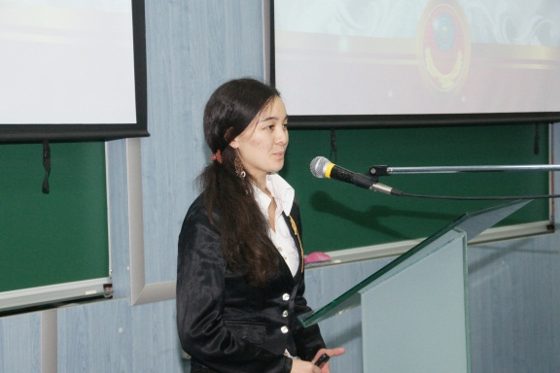
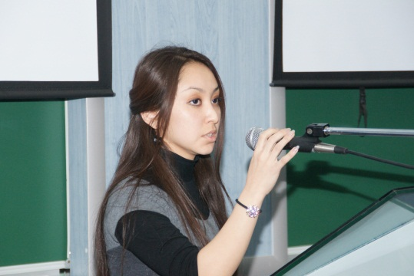
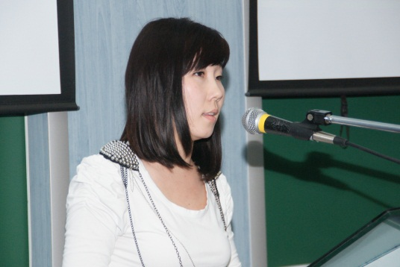
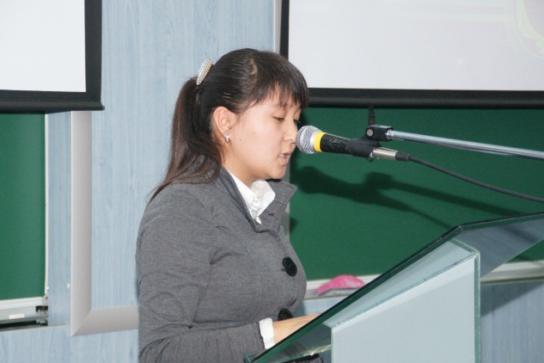
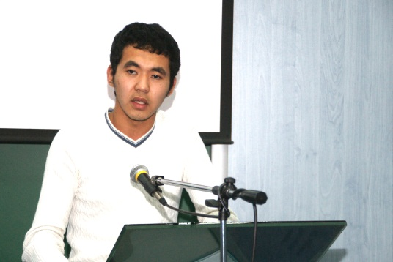
Қатысушылар
сайыс
үстінде

Slide 11
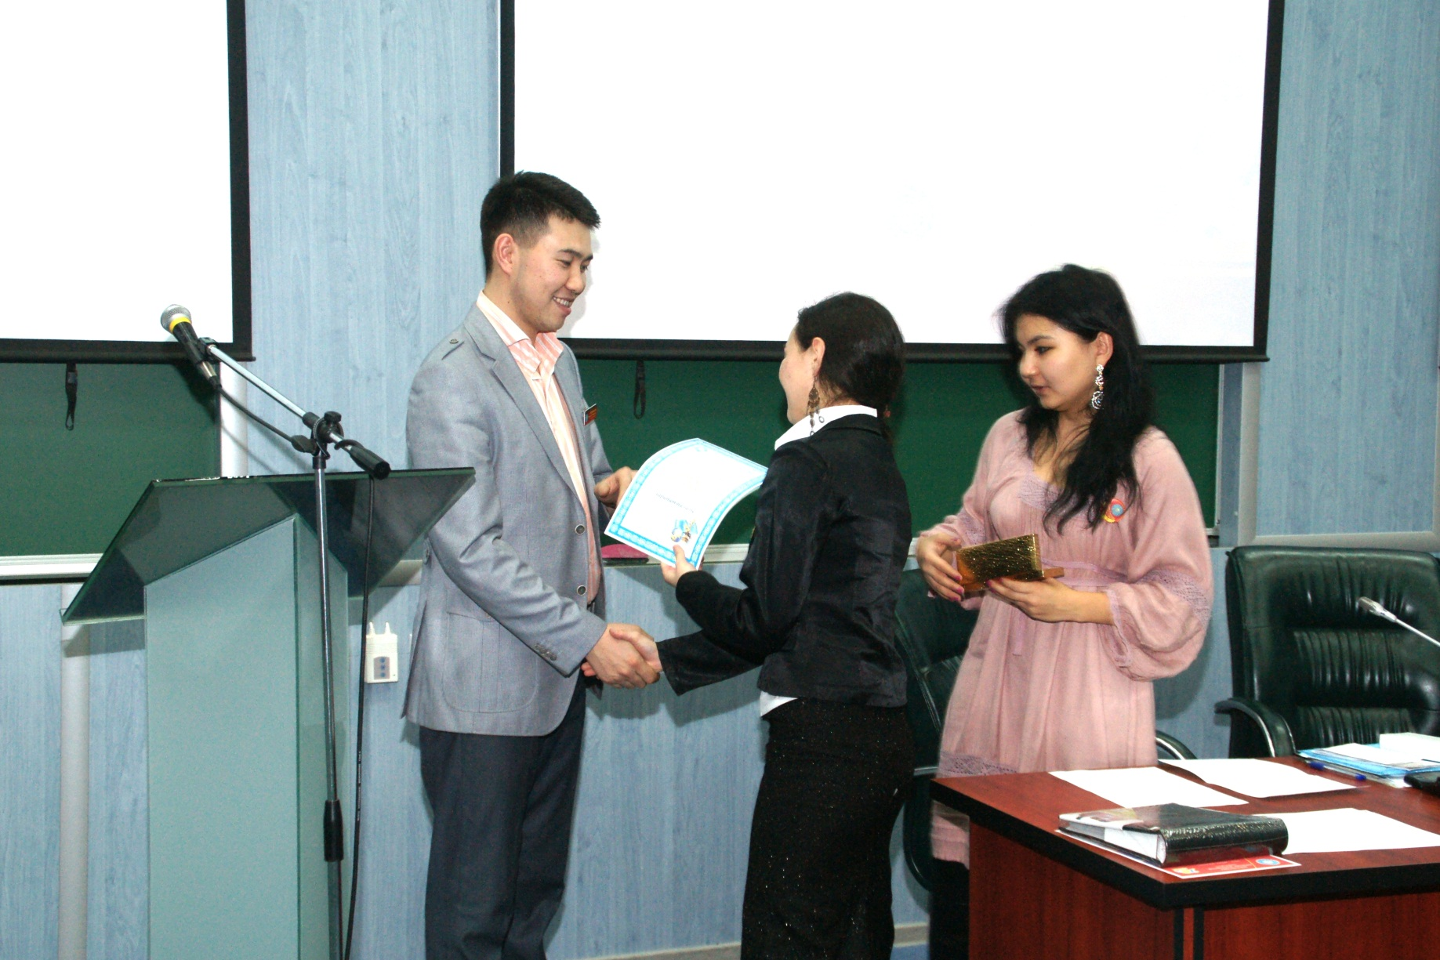
1-орын
Бакирова Гүлдана Ф-23к ГФК

Slide 12
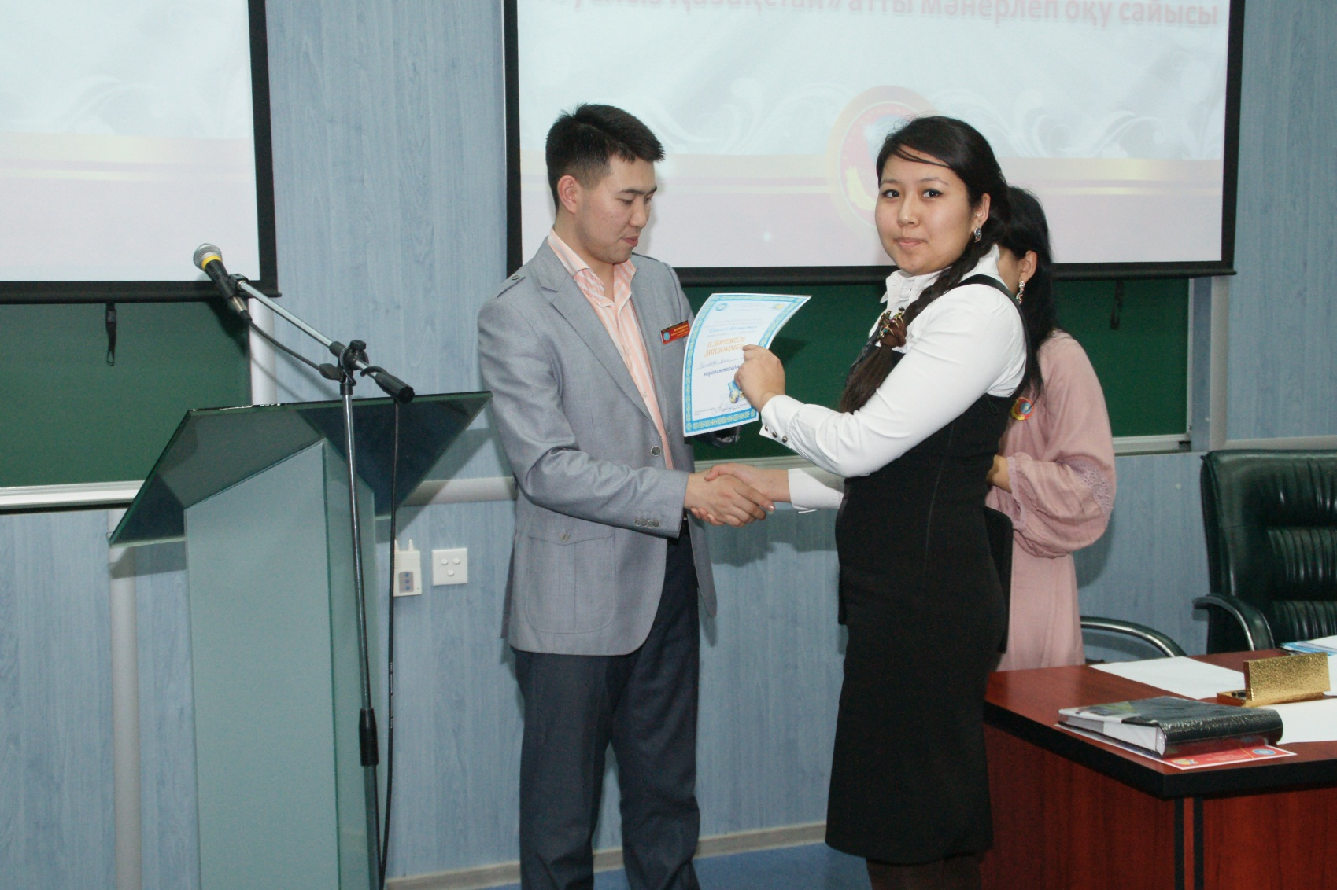
2-орын
Ершаева Асель Уа-23к

Slide 13
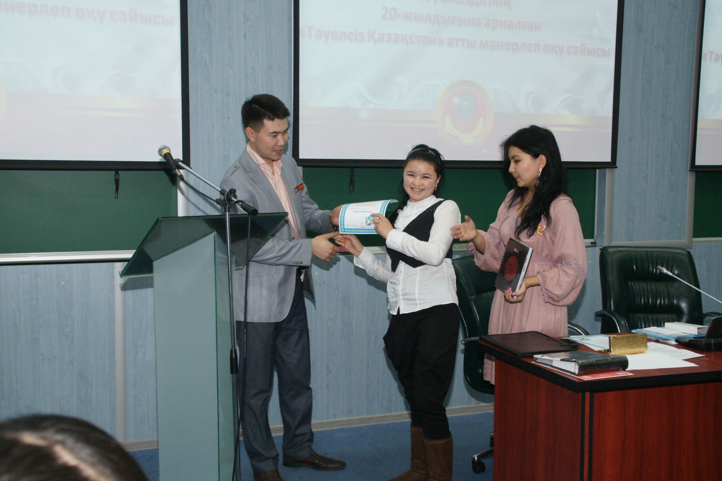
3-орын
Махмет Ләйлә Ф-23к

Slide 14
Құттықтаймыз!!!
Поздравляем!!!

